Slide 1

樹梅派
沈明楷

Slide 2

1.下載Win32

Slide 3
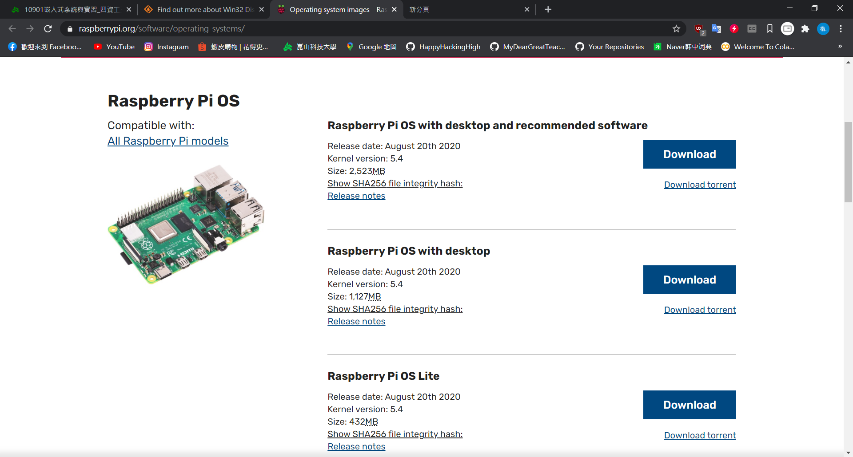
2.下載Raspberry

Slide 4
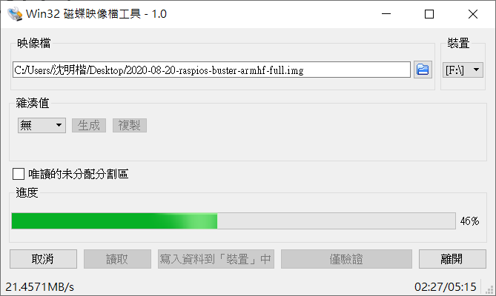
3.打開Win32並載入

Slide 5
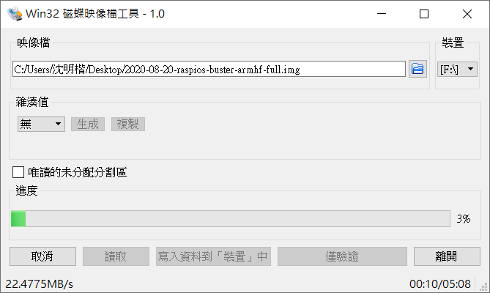
4.載入中

Slide 6
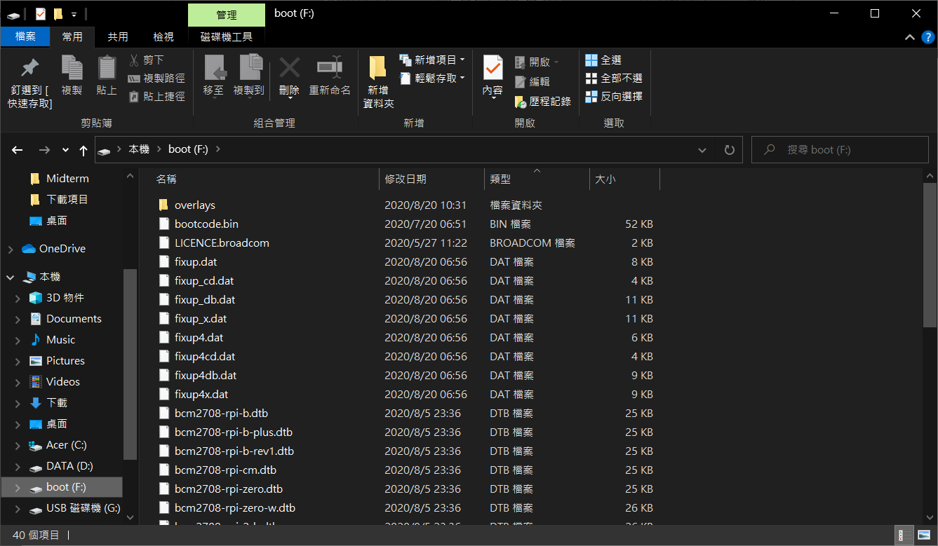
5.確認SD卡

Slide 7
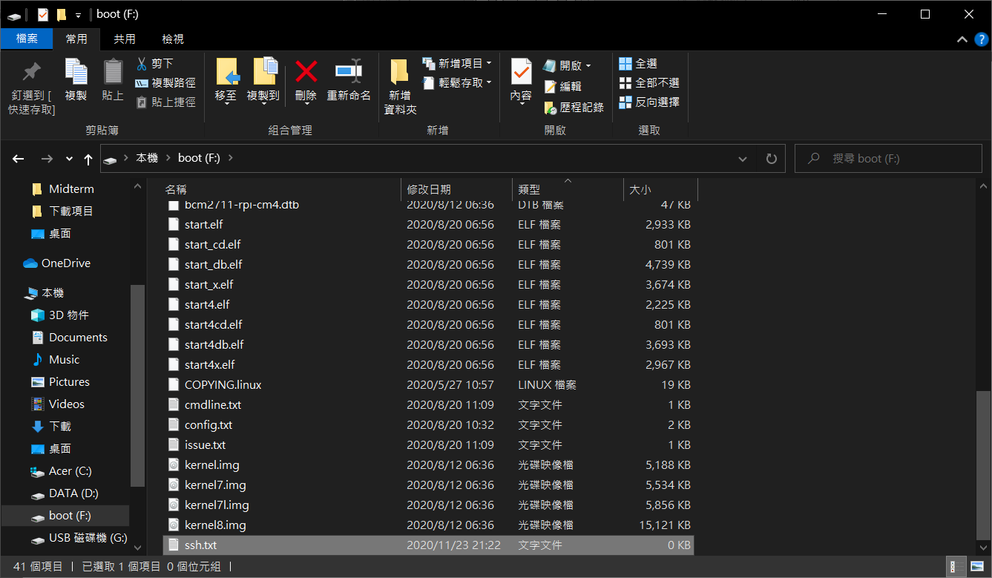
6.新增ssh.txt

Slide 8
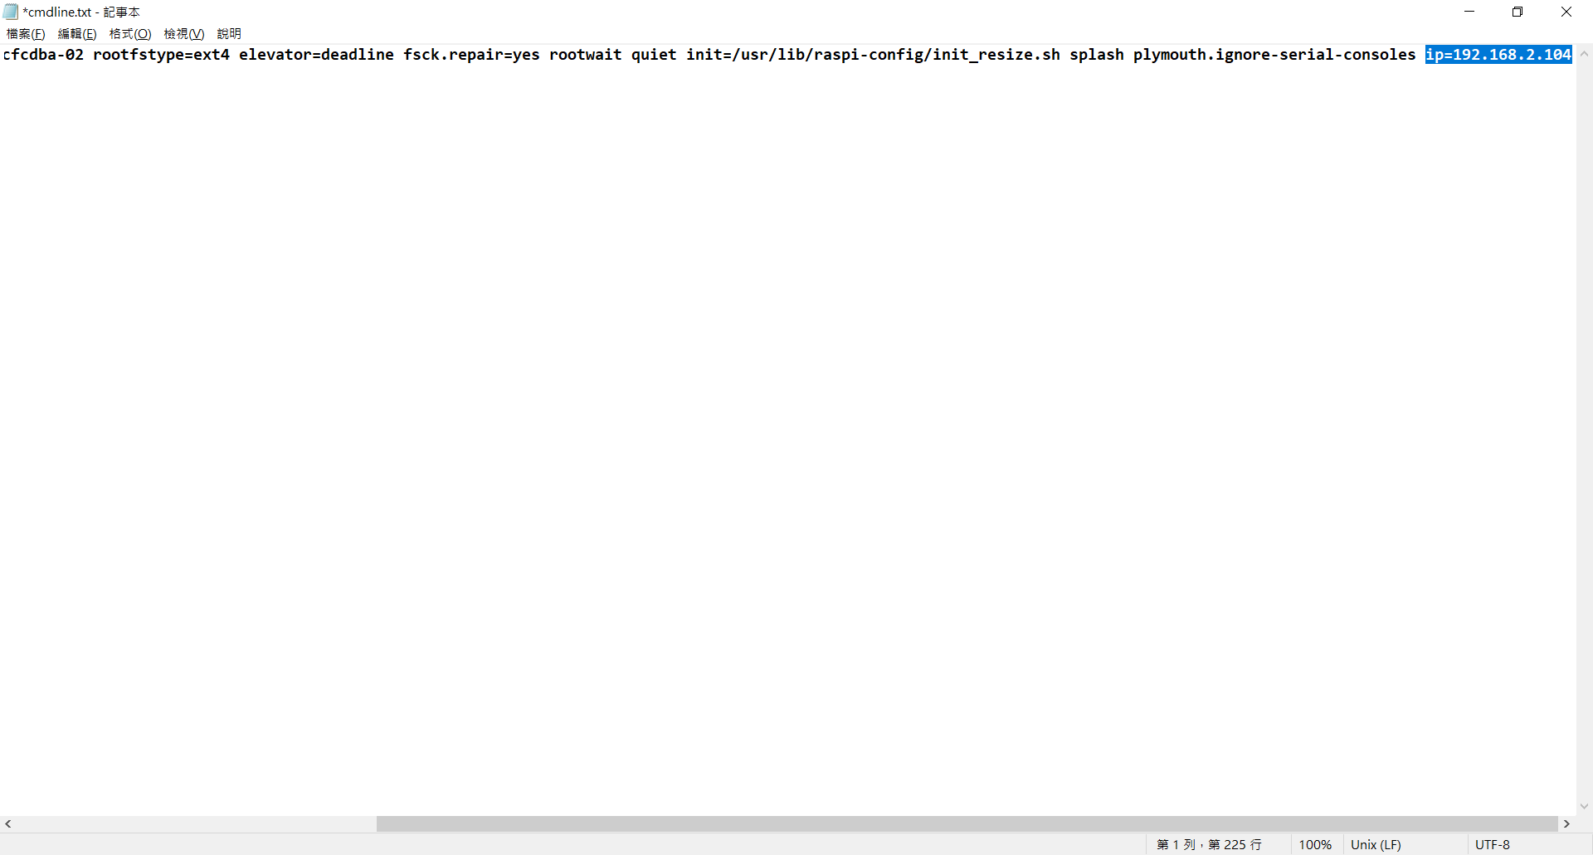
7.在cmdline最後一行新增ip

